Slide 1
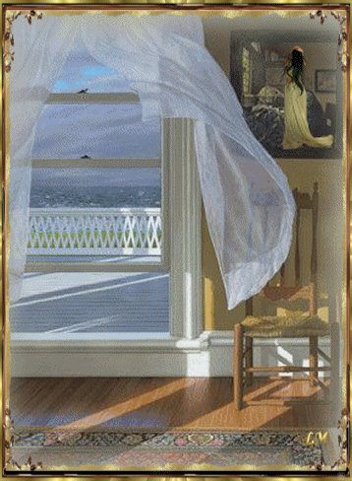

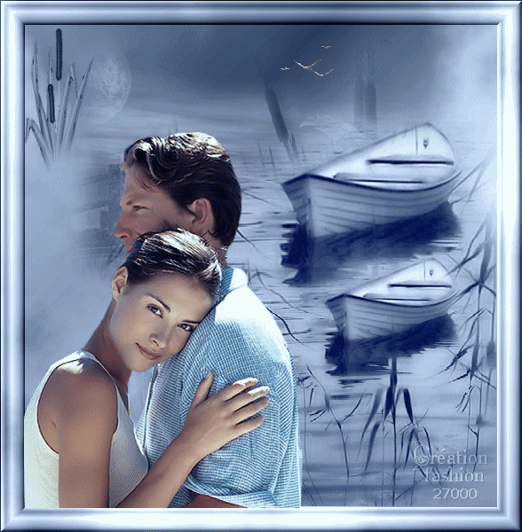



Slide 2

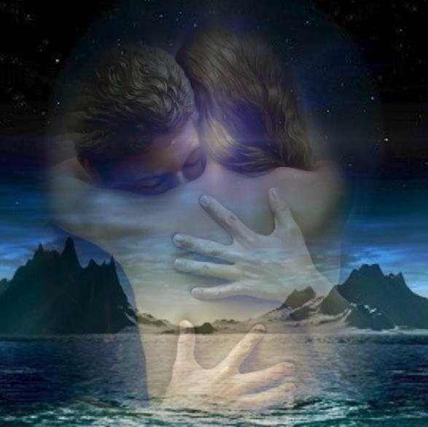
Quisiera ser como tu, que te pareces al mar
quisiera de tu color ser ,y de la fragancia inmensa de un pensamiento de amor.

Slide 3


Slide 4
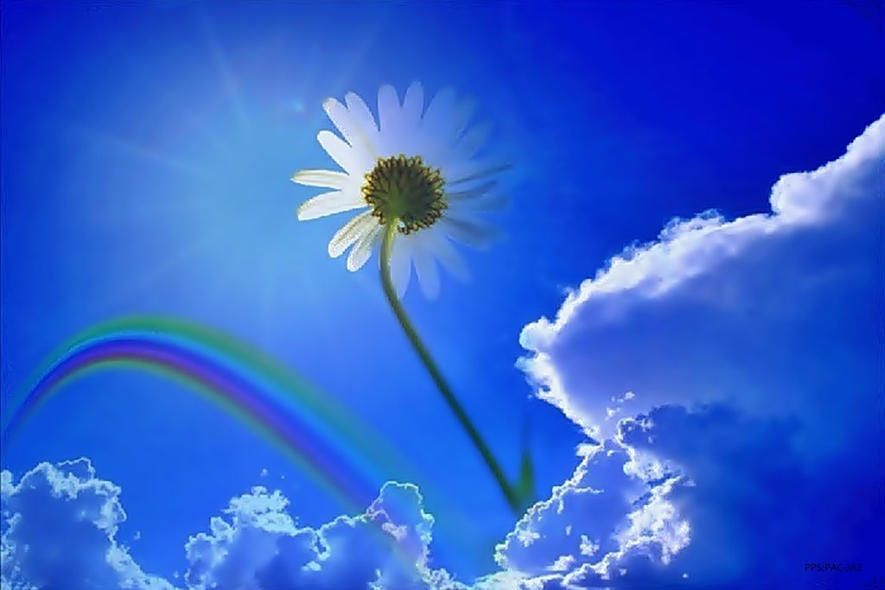

Quisiera ser como tú
pensamiento entre las flores
amor entre los amores
deseo en el corazón.

Slide 5
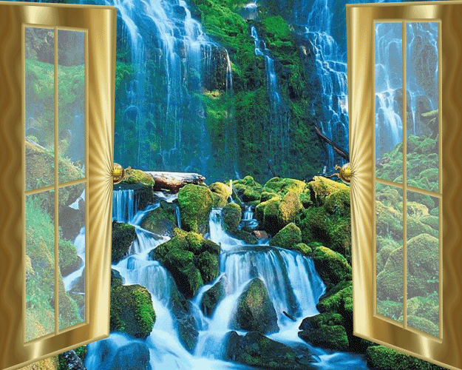
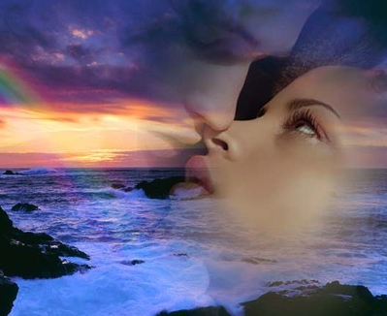

Slide 6
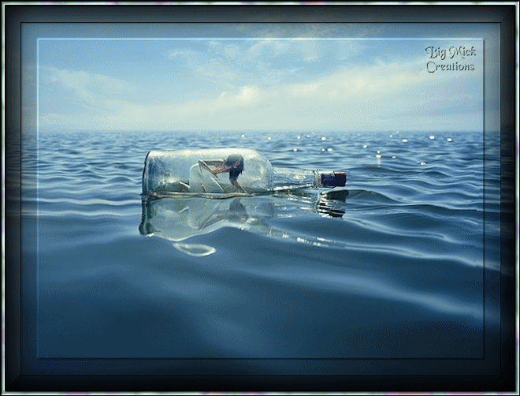
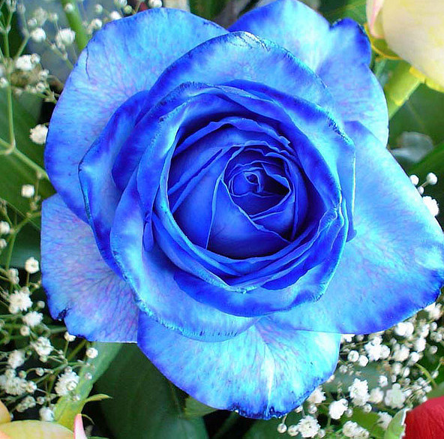
Quisiera ser como tú,
romanza de poesía
luz que acompaña al día
música para la ilusión.

Slide 7
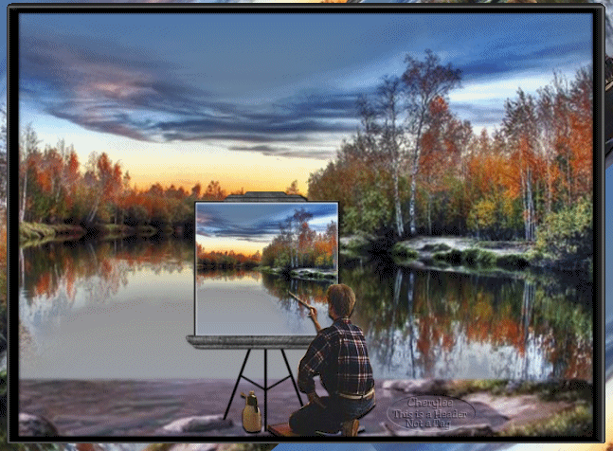



Slide 8

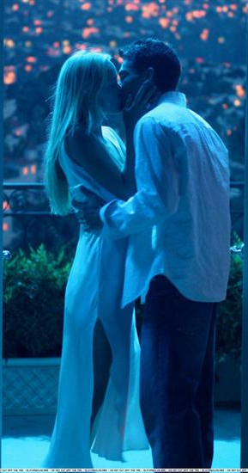
Quisiera ser como tú
sentir tu piel en la mía tu deseo en mi deseo
perderme en la sin razón.

Slide 9



Slide 10
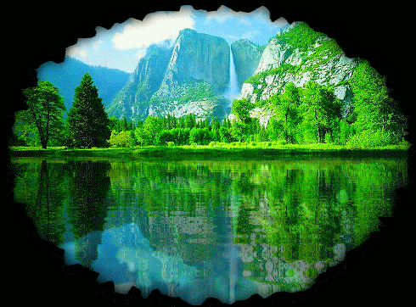

Quisiera ser como tú
y vivir junto a tu cielo
y perderme en la locura
un beso ¡ que hermosura !
y morir en el anhelo.

Slide 11
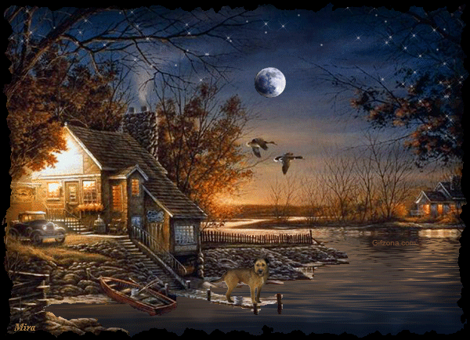


Slide 12
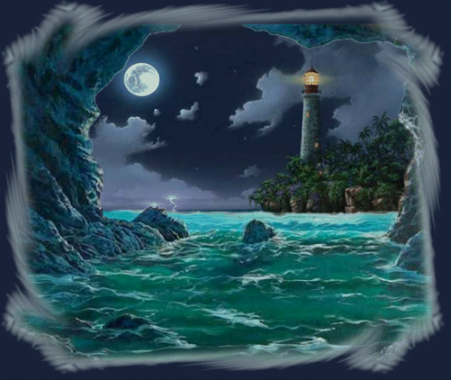

Quisiera ser como tú, que te pareces al mar..........

Slide 13
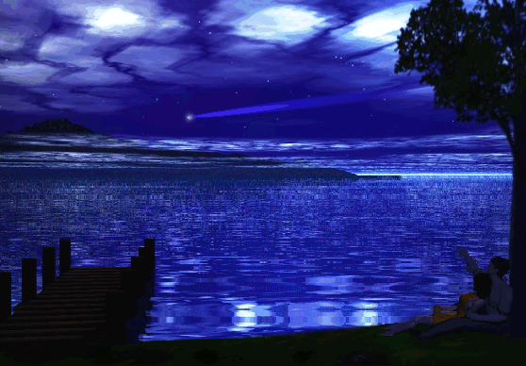
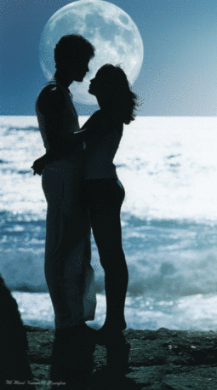
Quisiera Ser Como Tu
Quisiera ser como tú, que te pareces al mar
quisiera de tu color ser, y de la fragancia inmensa
de un pensamiento de amor.
Quisiera ser como tú
pensamiento entre las flores
amor entre los amores
deseo en el corazón.
Quisiera ser como tú,
romanza de poesía
luz que acompaña al día
música para la ilusión.
Quisiera ser como tú
sentir tu piel en la mía tu deseo en mi deseo
perderme en la sin razón.
Quisiera ser como tú
y vivir junto a tu cielo
y perderme en la locura
un beso ¡ que hermosura !
y morir en el anhelo.
Quisiera ser como tú, que te pareces al mar..........

Slide 14
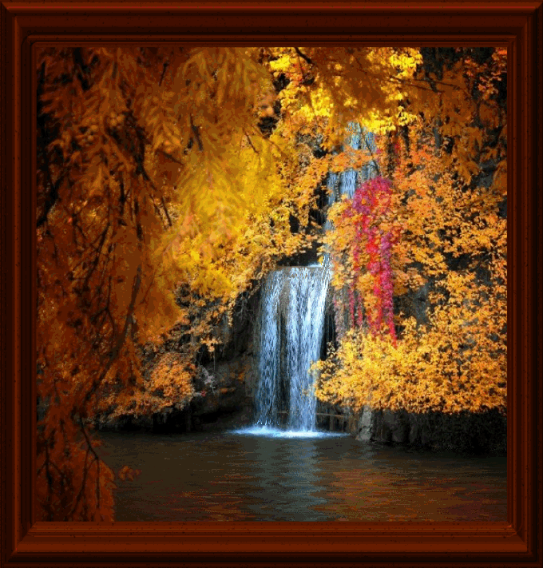
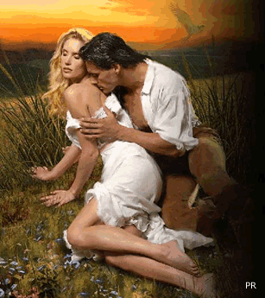
Autor del poema – Francisco del Olmo
Diseño - Jazmín

Slide 15



Accede a la sección que desees desde aquí:
Propia Creación
De la Red
Dedicatorias | Eróticos | Fechas Especiales
Graciosos | Historia y Arte | Lugares
Naturaleza y Ciencias | Política | Reflexión
Salud | Románticos | Religiosos
Dedicatorias | Eróticos | Fechas Especiales
Graciosos | Historia y Arte | Lugares
Naturaleza y Ciencias | Política | Reflexión
Salud | Románticos | Religiosos
Si deseas recibir pps periódicamente en tu correo electrónico subscríbete aquí:

